Slide 1
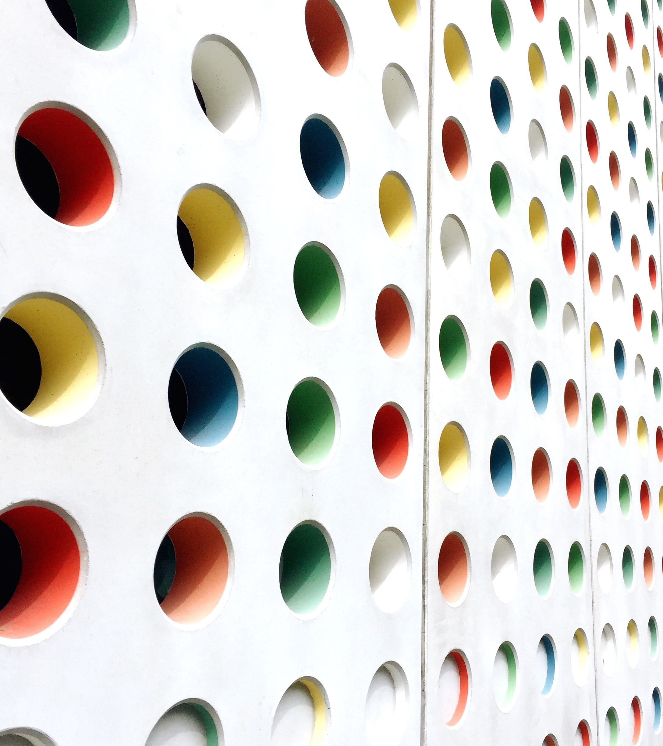
Around the Bangkok48
โดย
นายธนิสร ธนาวิชญ์ 64102010077
นายวุฒิชัย ภูบุญทอง 64102010300

Slide 2
Introduction
เมื่อเราพูดถึงของดีประจำจังหวัด หลาย ๆ คน อาจจะนึกถึงของฝากต่าง ๆ เมื่อเราได้ไปเที่ยวต่างจังหวัด หรือบางคน ก็อาจจะนึกถึงศิลปวัฒนธรรมต่าง ๆ ของจังหวัดนั้น ๆ โดยโครงงานนี้ ทางผู้จัดทำได้เห็นถึงกลุ่มศิลปินหนึ่ง ที่เป็นกลุ่มศิลปินไอดอลชื่อดัง ที่ตั้งหลักอยู่ในจังหวัดกรุงเทพมหานคร นั่นคือวง BNK48 โดยทางเราได้เห็นถึงความน่าสนใจหลาย ๆ อย่างในเรื่องราวและเกร็ดความรู้ต่าง ๆ ของวง ทางเราจึงได้นำองค์ประกอบนี้มาศึกษาและพัฒนาต่อยอดทักษะการเขียนโปรแกรม

Slide 3
Introduction
โดยเกร็ดความรู้ต่าง ๆ สามารถนำมาทำเป็นเกม Quiz Show เล็ก ๆ น้อย ๆ ได้ และสามารถทำได้ทั้งแบบมีตัวเลือก หรือไม่มีตัวเลือก แล้วพิมพ์ตอบ ก็ยังได้เหมือนกัน จึงสรุปได้ว่า โครงการของเรา จะเป็นเกมแนวตอบคำถาม ที่อยู่บนฐานความรู้และเกร็ดสาระต่าง ๆ เกี่ยวกับวง BNK48

Slide 4
รูปแบบในการเล่น หรือขั้นตอนในการเล่น
เป็นการใช้เกร็ดความรู้ต่าง ๆ เกี่ยวกับ BNK48 โดยใช้เมาส์เลือกตัวเลือกคำตอบในข้อเลือกตัวเลือกตอบ และใช้แป้นพิมพ์ ในการพิมพ์ตัวเลขคำตอบในข้อพิมพ์ตัวเลขตอบ ซึ่งในเกมนี้ มีคำถามทั้งหมด 5 ข้อ โดยหากตอบถูก ก็จะไปข้อต่อไป หากตอบผิดในข้อใดก็ตาม เกมจะจบทันที (Game Over) และหากตอบถูกในข้อสุดท้าย (ข้อที่ 5) ถือว่าสามารถเล่นเกมนี้ได้อย่างสำเร็จ

Slide 5
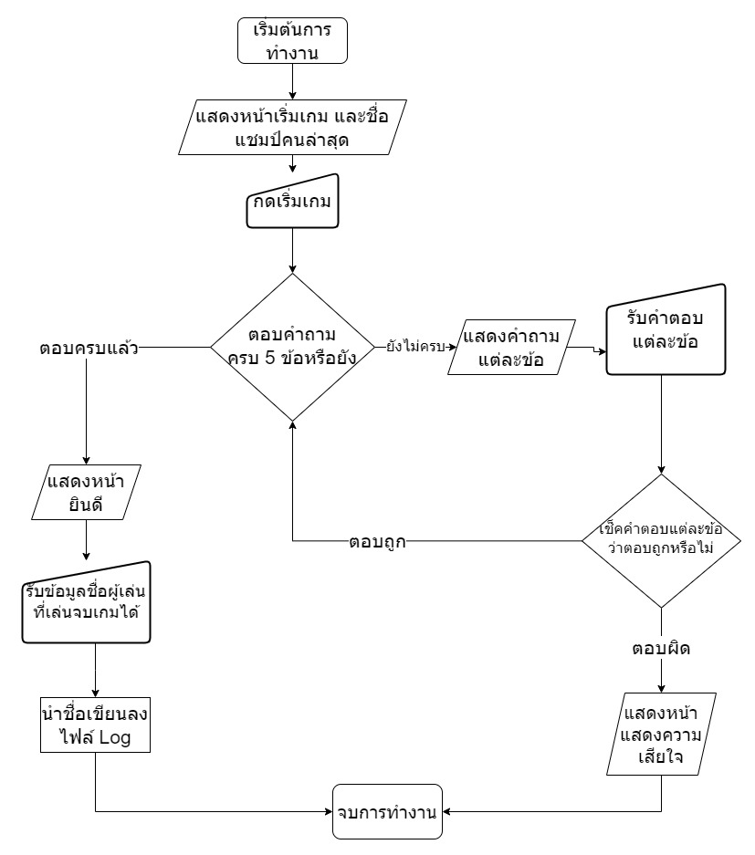
Flowchart การทำงานหลักของเกม

Slide 6
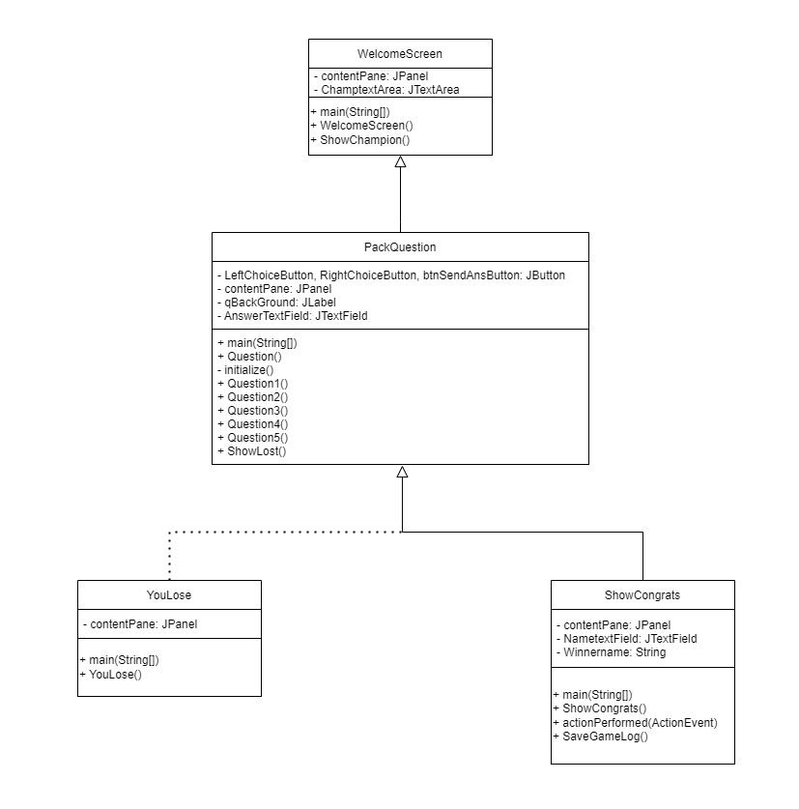
Class Diagram

Slide 7
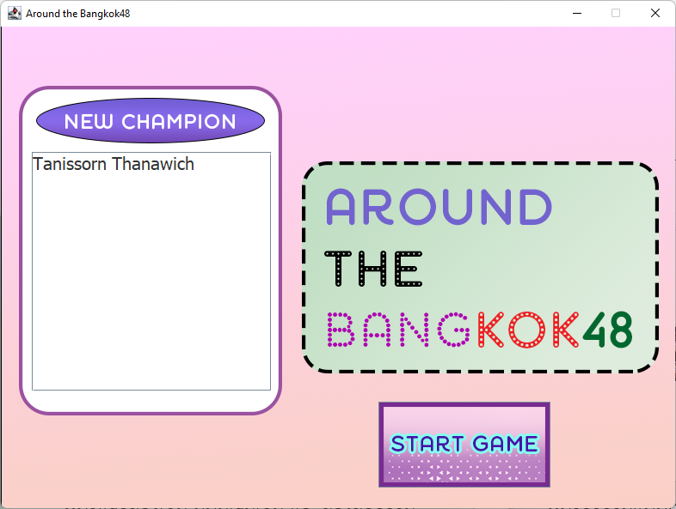
ภาพตัวอย่างของโปรแกรม (เกม)
หน้าแรกของเกม มีปุ่มเริ่มเกม และช่องข้อความ แสดงชื่อผู้เล่นที่สามารถเล่นจบเกมได้เป็นคนล่าสุด

Slide 8
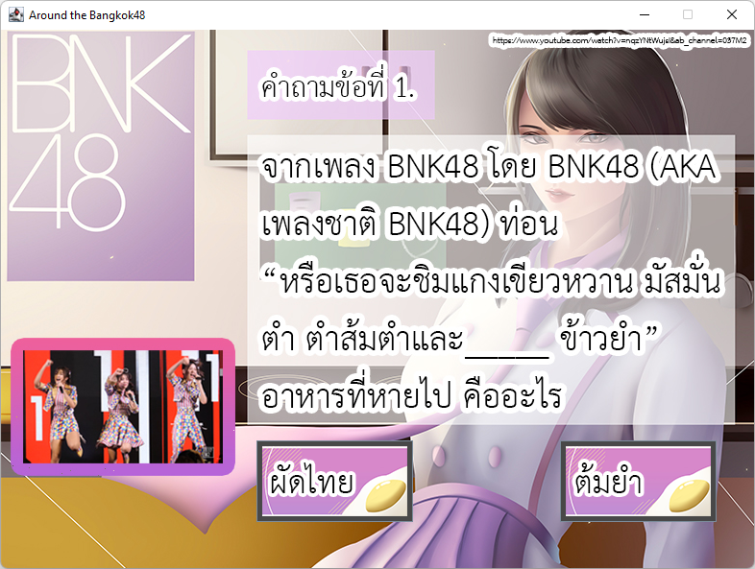
ภาพตัวอย่างของโปรแกรม (เกม)
หน้าคำถามแบบเลือกตอบ มีตัวเลือกให้ 2 ตัวเลือก

Slide 9
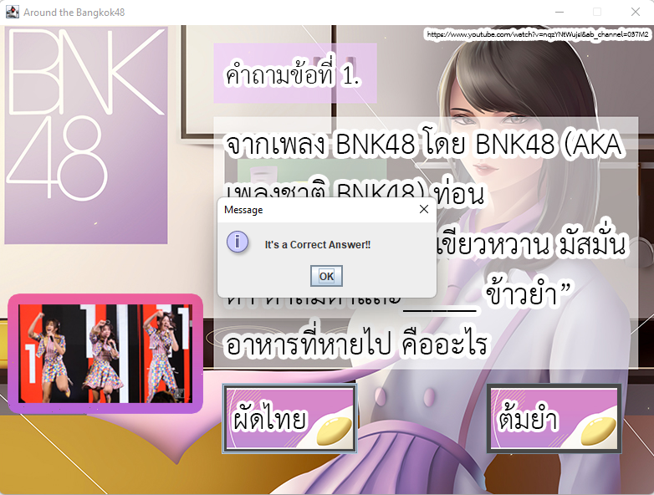
ภาพตัวอย่างของโปรแกรม (เกม)
หากตอบถูก ก็จะมี Dialog แสดงขึ้นมา ว่าเป็นคำตอบที่ถูกต้อง แล้วเมื่อกด OK ก็จะแสดงหน้าข้อต่อไป (หากเป็นข้อสุดท้าย ก็จะแสดงหน้าแสดงความยินดี)

Slide 10
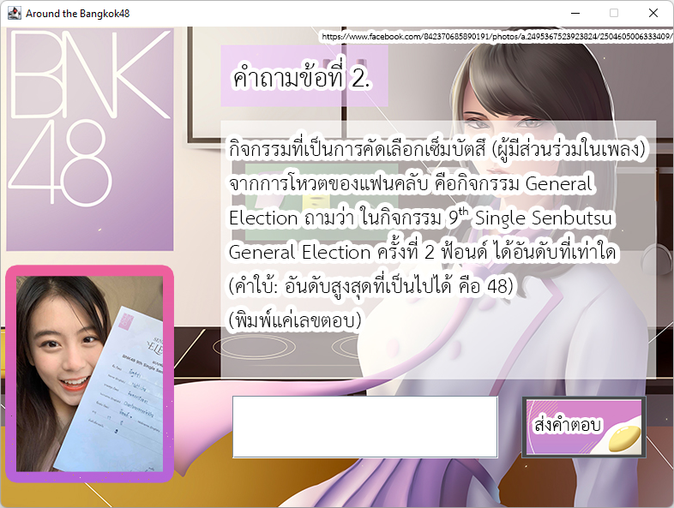
ภาพตัวอย่างของโปรแกรม (เกม)
หน้าคำถามแบบพิมพ์เลขตอบ มีช่องให้พิมพ์ตัวเลข และปุ่มส่งคำตอบ

Slide 11
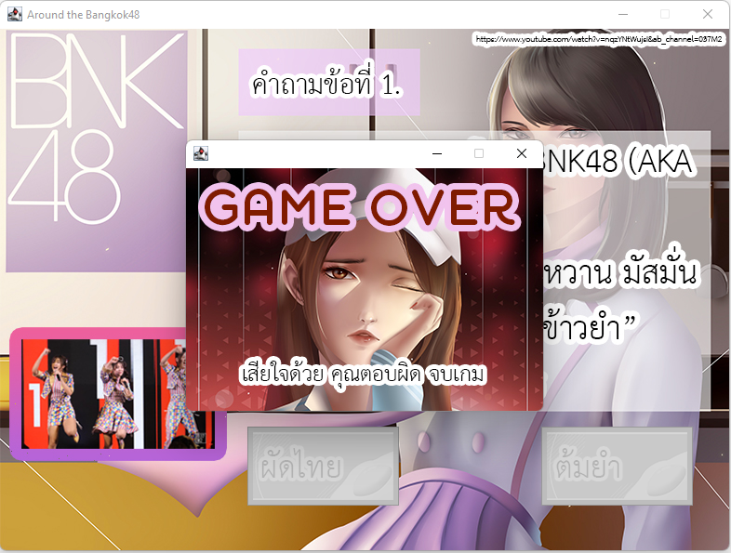
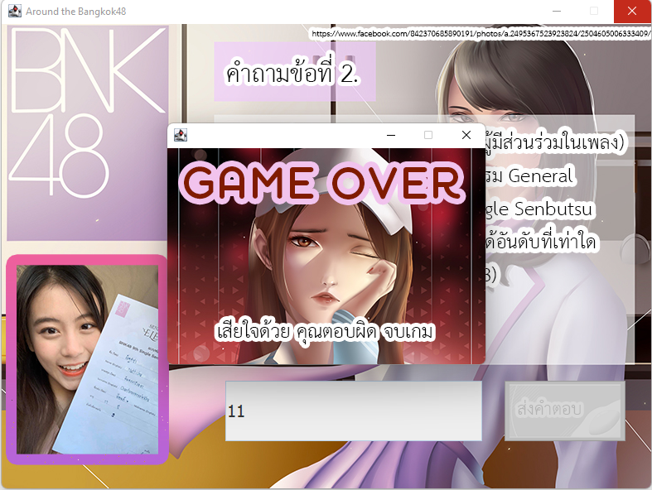
ภาพตัวอย่างของโปรแกรม (เกม)
หากตอบผิดในข้อใด ๆ ก็จะแสดงหน้า Game Over ขึ้นมา และปุ่มตัวเลือกในข้อเลือกตอบ และช่องพิมพ์คำตอบ ในข้อพิมพ์คำตอบ ก็จะไม่สามารถใช้งานได้ แล้วเมื่อปิด Pop-up นี้ เกมก็จะจบลงทันที

Slide 12
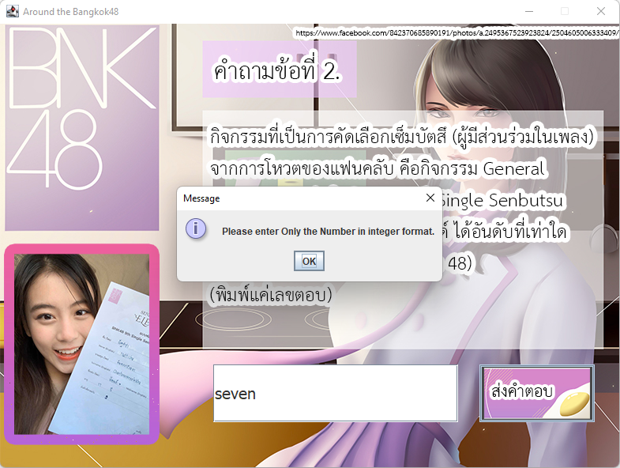

ภาพตัวอย่างของโปรแกรม (เกม)
เนื่องจากข้อพิมพ์ตอบ ออกแบบให้รับคำตอบเป็นเลขจำนวนเต็ม หากผู้เล่น พิมพ์สิ่งที่ไม่ใช่จำนวนเต็ม หรือพิมพ์ตัวเลขที่นอกเหนือไปจากคำตอบที่เป็นไปได้ ก็จะขึ้น Pop-up เตือน แล้วเมื่อปิดหน้านี้ ก็จะล่างช่องคำตอบ เพื่อให้ผู้เล่น พิมพ์คำตอบใหม่อีกครั้ง

Slide 13
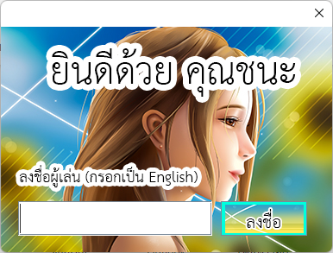
ภาพตัวอย่างของโปรแกรม (เกม)
หน้าแสดงความยินดี เมื่อเล่นจบเกม พร้อมช่องข้อความลงชื่อผู้เล่น ที่สามารถเล่นจบเกมได้

Slide 14
จุดเด่นของโปรแกรมที่คิดว่าแตกต่างจากของเพื่อน ๆ หรือจุดที่คิดว่ามีความยากในการพัฒนา
การทดสอบเกม บนเครื่องต่าง ๆ ทั้งการรันบนเครื่องที่ใช้งานเป็นประจำ และเครื่องเพื่อน และบนเครื่องจำลอง (VMware) เพื่อทดสอบการแสดงผลของเกมในแต่ละสภาพแวดล้อม ซึ่งต้องนำมาปรับปรุง เมื่อแสดงผลผิดไปตามที่หวังไว้
การศึกษา Method ต่าง ๆ จาก Class แม่ (เช่น JFrame) เพื่อทำให้เกมของเรา เป็นไปตามที่ต้องการ เช่น setLocationRelativeTo(null); เพื่อให้แสดงผลตรงกลางหน้าจอ ไม่ว่าจอจะเป็น Resolution ใด ๆ

Slide 15
จุดเด่นของโปรแกรมที่คิดว่าแตกต่างจากของเพื่อน ๆ หรือจุดที่คิดว่ามีความยากในการพัฒนา
เรื่องฟอนต์ภาษาไทยต่าง ๆ จากเดิมที่วางแผนจะใช้ JTextLabel จัดการเรื่องข้อความ แต่เพื่อลดความวุ่นวายเรื่องข้อความเพี้ยน ในเครื่องที่ไม่มีฟอนต์ที่ใช้ในเกมนี้ จึงทำรวมฝังไปใน Background เป็นรูปเดียว
การรวมคำถามทุกข้อใน Class เดียว ตามคำแนะนำจากอาจารย์ ในตอนแรกอาจจะยังไม่สามารถจับหลักการได้ แต่ก็ได้ศึกษาเพิ่มเติมต่าง ๆ และสามารถปรับรวมได้ในที่สุด

